Slide 1
Lääkkeiden väärinkäyttö

Slide 2
Lääkkeiden väärinkäyttö
Lääkkeiden väärinkäytöllä viitataan mm. unilääkkeiden ja rauhoittavien lääkkeiden sekä vahvojen kipulääkkeiden ei-lääkinnälliseen käyttöön, mikä tarkoittaa reseptilääkkeiden käyttöä ilman lääkärin määräystä, suurempina annoksina tai eri tarkoituksiin kuin on määrätty.
Lääkkeiden väärinkäytöllä on useita eri tarkoituksia, myös samalla henkilöllä voi olla useita eri syitä lääkkeiden väärinkäyttöön.
Yleisimpiä ovat viihde-/päihdekäyttöön liittyvien syiden (mm. päihtymyksen tavoittelu, kokeilunhalu) lisäksi itselääkinnälliset syyt (mm. kivun tai unettomuuden omaehtoinen hoitaminen sekä olon parantaminen arjen kestämiseksi).

Slide 3
…
Lääkkeiden väärinkäyttö on kansanterveydellinen haaste sekä globaalisti että Suomessa.
Noin 5 % suomalaisista on joskus käyttänyt lääkkeitä väärin, ja ilmiö on hieman yleistynyt 30 viime vuoden aikana, erityisesti 25–34-vuotiailla.
Lääkkeiden väärinkäyttö on yhteydessä myös muiden päihteiden käyttöön.

Slide 4
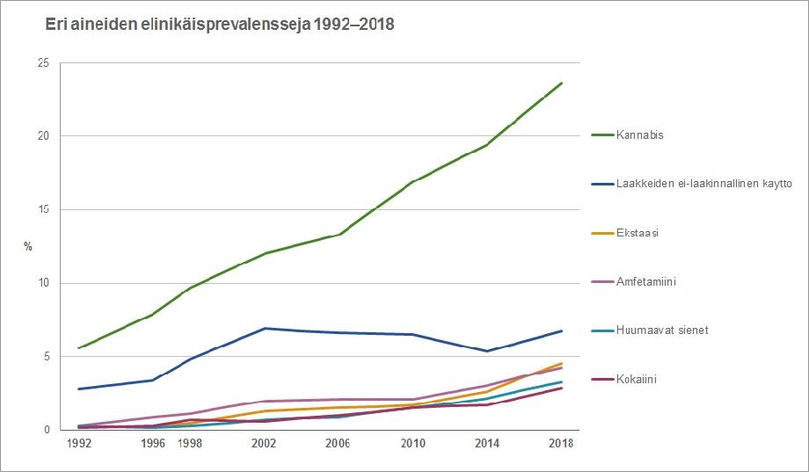

Slide 5
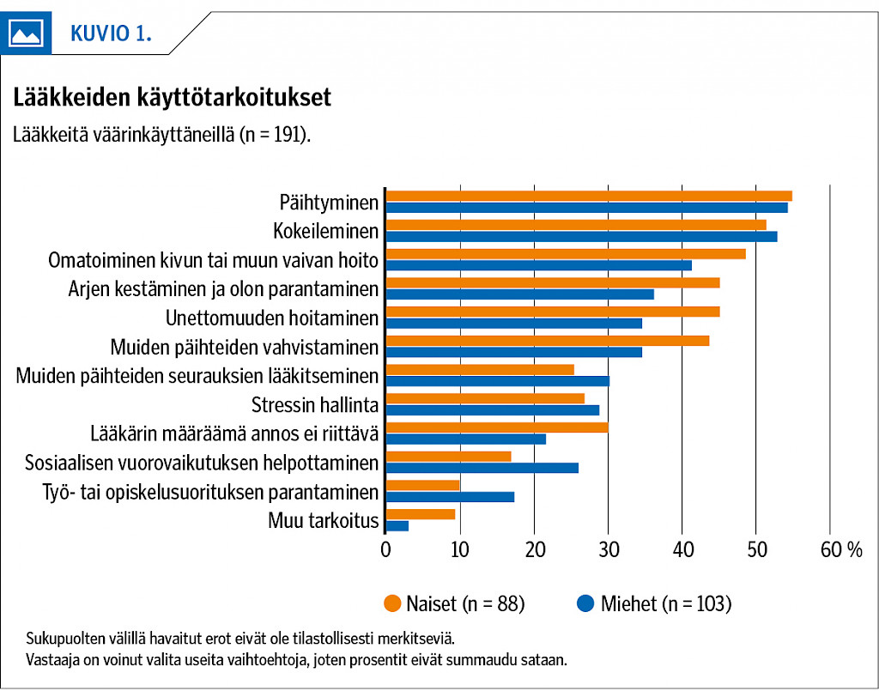

Slide 6
Miten päästä eroon?
Suurten lääkeannosten pakonomaisen tai päihteellisen käytön lopettaminen edellyttää yleensä aina hakeutumista lähiviikkojen aikana ongelman luonnetta ymmärtävän lääkärin tai päihdehoitoyksikön puoleen.
Suuriannoksisen ahdistus- tai unilääkkeiden käytön taustalla on lähes aina hankalahoitoinen ahdistuneisuushäiriö, jonka hoito voi edellyttää ahdistus- tai unilääkkeiden jatkuvaa ja joskus suuriannoksistakin käyttöä. Tällöin tarpeetonta lääkkeen käyttöä voidaan hallita tiheästi uusituilla lääkemääräyksillä niin, että potilaalle ei määrätä kerralla suuria lääkemääriä.

Slide 7
...
Osalla potilaista riittävä hoitovaste saavutetaan siirtymällä lääkeriippuvuutta aiheuttavasta lääkkeestä ahdistusoireita riittävästi lievittävän masennus- tai psykoosilääkkeen käyttöön.
Addiktiivisesta tai päihteellisestä lääkeriippuvuudesta kärsivän potilaan hoito edellyttää tiivistä hoitosuhdetta lääkäriin tai hoitoyksikköön.

Slide 8
Vieroitusoireet
Vieroitus- tai lopetusoireilla tarkoitetaan oireita, jotka ilmenevät henkilön lopettaessa pitempään käyttämänsä lääkkeen, päihteen tai huumeen käytön tai vähentäessään käyttämänsä aineen päivittäistä annosta.
Vieroitus- ja lopetusoireet ovat merkki fysiologisen riippuvuuden kehittymisestä. Voimakkaat vieroitusoireet saavat henkilön helposti jatkamaan päihteen, huumeen tai hoidollisesti tarpeettoman lääkkeen käyttöä.

Slide 9
...
Vieroitus- ja lopetusoireiden luonne, voimakkuus, kesto ja ilmaantumisen ajankohta riippuvat käytetystä aineesta ja sen ominaisuuksista.
Lieväasteisina lääkkeiden käytön lopettamisen yhteydessä ilmeneviä ohimeneviä oireita kutsutaan usein vain lopetusoireiksi, kuten esimerkiksi masennuslääkkeiden lopettamisen jälkeen ilmenevät ohimenevät lopetusoireet. Krapula on alkoholin kertakäytön jälkeinen lopetusoire.
Vieroitus- tai lopetusoireiden ilmenemisen ajankohta riippuu käytetyn aineen häviämisnopeudesta elimistöstä.

Slide 10
...
Lyhyen vaikutusajan omaavien aineiden lopetusoireet ovat voimakkaampia ja ilmenevät heti seuraavana päivänä aineen käytön lopettamisen jälkeen, kun taas pidemmän häviämisnopeuden omaavien aineiden käytön jälkeiset lopetusoireet ilmenevät vasta 3–7 vuorokautta aineen käytön lopettamisen jälkeen.
Mitä nopeammin aineen vaikutus alkaa ja mitä nopeammin sen vaikutus häviää, sitä voimakkaampia vieroitusoireet ovat ja sitä helpommin aineen käyttö johtaa vaikeasti hallittavaan aineriippuvuuteen.

Slide 11
Ahdistus- ja unilääkkeiden vieroitusoireet
Ahdistus- ja unilääkkeiden sekä masennuslääkkeiden lopetusoireita ovat hikoilu ja pulssin kohoaminen (yli 100/min), käsien vapina, unettomuus, ahdistuneisuus, pahoinvointi ja oksentelu, motorinen kiihtyneisyys, ääni- ja ärsykeherkkyys, joskus ohimenevät näkö-, kuulo- tai kosketusharhat tai epileptiset kouristukset.
Elimistöstä nopeasti häviävien lääkkeiden lopetusoireet ovat yleensä voimakkaampia ja ilmenevät jo 1–2 vuorokauden kuluessa lääkkeen käytön lopettamista tai annoksen pienenemisestä. Pidemmän häviämisnopeuden omaavilla ahdistuslääkkeillä (esimerkiksi diatsepaami, klonatsepaami) lopetusoireet ovat voimakkaimmillaan usein vasta 4–6 vuorokautta lääkkeen käytön lopettamisen jälkeen. Ne saattavat kestää asteittain lieventyen 1–5 viikon ajan, joskus harvoin lievinä jopa 2–4 kuukauden ajan.

Slide 12
Ehkäisy
Tarpeettoman ahdistus- ja unilääkkeiden säännöllisen käytön välttäminen on paras keino välttää lopetus- ja vieroitusoireiden ilmeneminen.
Jos lääkkeiden käyttö on kuitenkin ollut hoidollisesti tarpeellista, lopetusoireiden ilmenemisen todennäköisyyttä tai niiden voimakkuutta voidaan vähentää alentamalla käytetyn lääkkeen annosta vähitellen, joskus puoli tai neljännes tablettia 1–2 viikon välein, joskus tätäkin hitaammin.

Slide 13
Itsehoito
Lääkkeitä käyttävän tai niiden väärinkäytöstä kärsivän tulee välttää lääkkeen käyttöä "humalluttavana" tai "euforisoivana" (mielialaa voimakkaasti kohottavana) päihteenä.
Jos lääkkeen käytön jatkamisen syynä ovat lääkkeen lopettamisen yhteydessä ilmenevät lopetusoireet, henkilön tulee pyrkiä lopettamaan lääkkeen käyttö lääkärin ohjeiden mukaan asteittain.
Omin päin toteutettu liian nopea pitkään käytetyn lääkeannoksen pienentäminen voi aiheuttaa voimakkaita vieroitusoireita ja pahimmillaan epileptisiä kouristuksia.
Lääkkeen oton rauhoittavasta vaikutuksesta pakonomaisesti ja siten psyykkisesti riippuvaisen henkilön on tärkeätä tunnistaa lääkkeen oton pakonomainen luonne ja etsiä toisia keinoja itsensä rauhoittamiseen.

Slide 14
!
Vapautuminen lääkkeen käytöstä itsehoidollisin keinoin on usein ylivoimaista, jos lääkkeen käyttö on pakonomaisen addiktiivista tai päihteellistä tavanomaista suurempien lääkeannosten käyttöä.

Slide 15
Lähteet
https://paihdelinkki.fi/fi/tietopankki/tietoiskut/laakkeet/laakkeiden-vaarinkaytto
https://www.terveyskirjasto.fi/terveyskirjasto/tk.koti?p_artikkeli=dlk00388
https://www.terveyskirjasto.fi/terveyskirjasto/tk.koti?p_artikkeli=dlk00189
https://www.terveyskirjasto.fi/terveyskirjasto/tk.koti?p_artikkeli=dlk01048

